Slide 1

Муниципальное бюджетное общеобразовательное учреждение
Чердаклинская средняя школа №1
имени доктора Леонида Михайловича Рошаля
Школьная научно-практическая конференция
«ПРОЕКТИРУЕМ БУДУЩЕЕ-2024»
« Кто нас защищает»
Выполнила:
ученица 3 класса А
Тимофеева Варвара
Руководитель: учитель начальных кл
высшей квалификационной категории
Тимофеева Нелли Николаевна
23 февраля 2024г.

Slide 2
Актуальность:
Каждый человек должен знать свою
родословную и в дальнейшем свои
знания передавать будущему поколению
Цель:
Изучить факты, связанные с жизнью и
профессиональной деятельностью
моего дедушки, который посвятил много лет своей жизни служению и защите Отечества.

Slide 3
Задачи:
Уточнить и расширить знания
о моем дедушке;
воспитывать любовь к Родине
и чувство гордости за своего деда.
Гипотиза:
Изучив биографию своего дедушки,
я могу его считать защитником
нашей Родины.

Slide 4
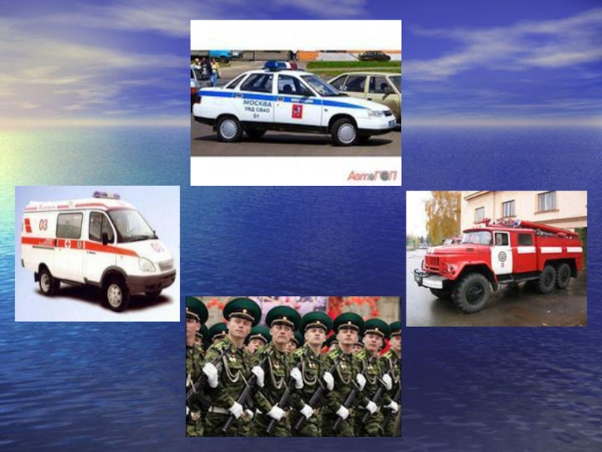

Slide 5
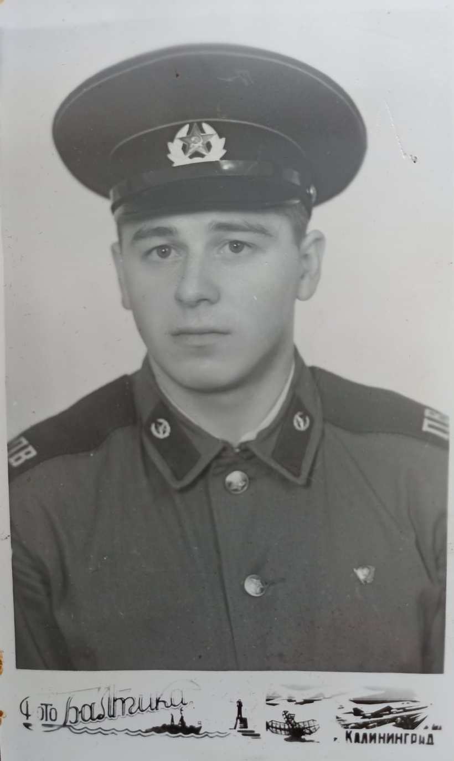
В 1983 году 30 октября мой дедушка Тимофеев Владимир Иванович был
призван на срочную службу
Был распределен в пограничные войска в Прибалтийский военный округ.
Учебную подготовку проходил в городе Багратионовске Калининградской области
По окончанию учебной подготовки получил специальность прожекторист и был распределен в Клайпедский отряд 10 пограничной заставы. Служил начальни-ком прожекторной станции. Эта застава находилась в 30 километрах от города Балтийска. На суше грани-чила с Польшей, а на море- со Швецией.

Slide 6
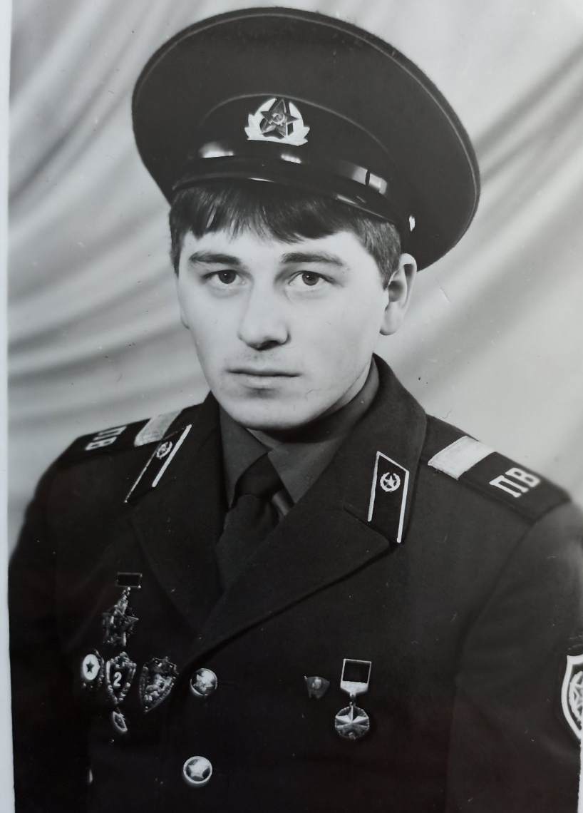

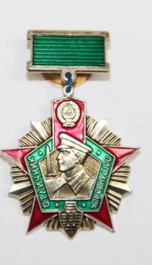
За время прохождения
срочной службы был поощрён благодарностями от командира части и отличительными знаками «Отличник Советской армии»
и
«Отличник погранвойск».
Демобилизовался
5 декабря 1985 года.

Slide 7
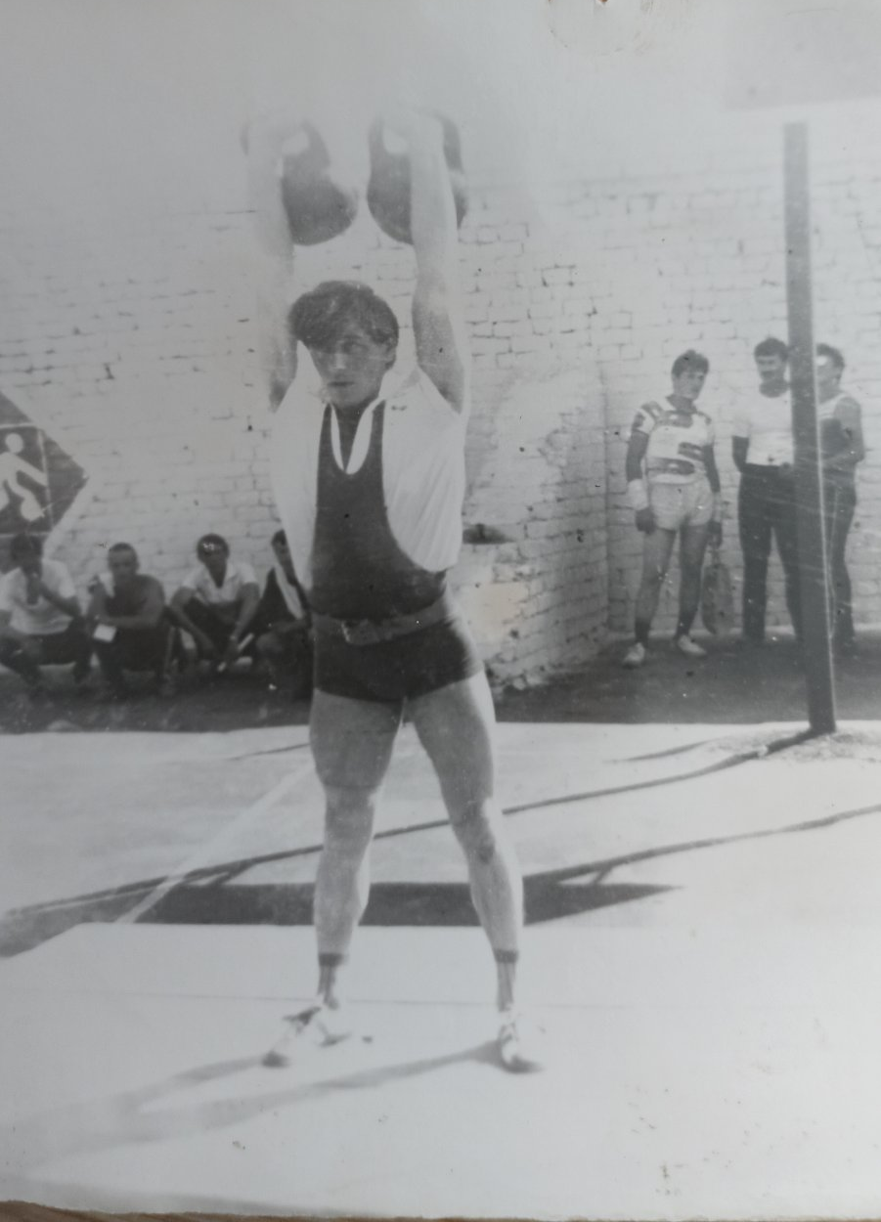
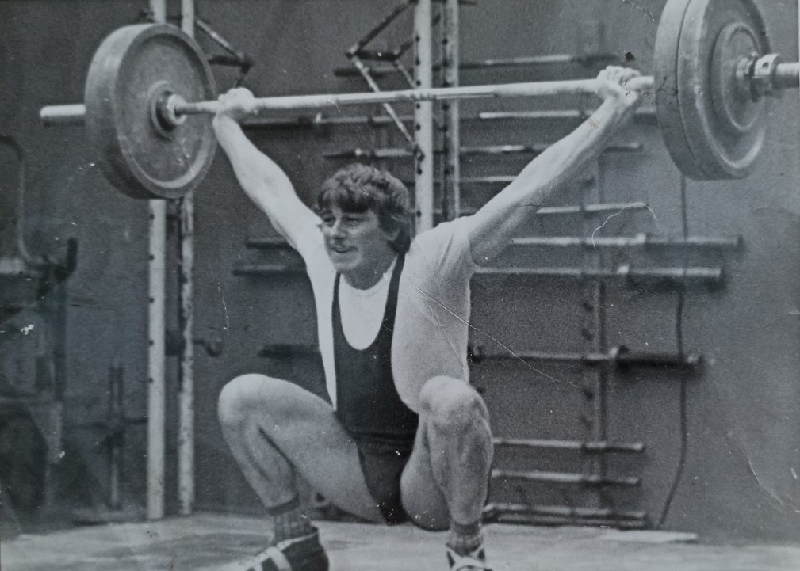
После службы в армии Тимофеев Владимир Иванович, мой дедушка, продолжил заниматься тяжёлой атлетикой и гиревым спортом. Выполнил нормативы кандидата в Мастера спорта по тяжёлой атлетике, силовому троеборью и гиревому спорту.
Становился неоднократным чемпионом и призером области и призером Всероссийских сельских олимпийских игр.

Slide 8
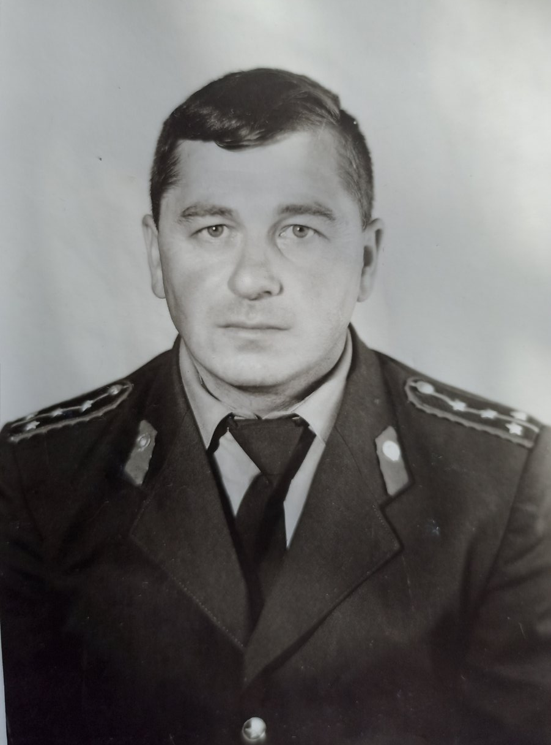
В 1994 году поступил на службу в МВД по Ульяновской области на должность Инспектора исправительных работ. Работа заключалась в контроле за осужденными, которые совершали преступления.
Проработав в этой должности 5 лет, в 1999 году был переведен в колонию №9 на должность Начальника отряда. В отряде было 130 осужденных за разные преступления. Работа была сложной, так как ежедневное общение с преступниками
было еще и опасным.
Были случаи ,когда осужденные неоднократно пытались устраивать бунт в колонии.

Slide 9
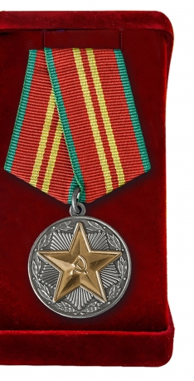
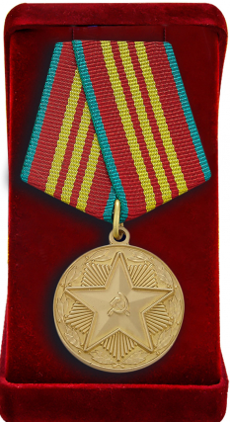
В 2006 г Тимофеев Владимир Иванович перевёлся в Чердаклинское РОВД ( милиция) участковым уполномоченным.
В этой должности проработал 3 года.
В 2010 году ушел на пенсию. За время прохождения службы был неоднократно поощрён благодарностями, грамотами и награждён медалями за безупречную службу на благо Родины.

Slide 10
Вывод:
При подготовке проекта я много узнала
нового и интересного о своём дедушке.
Я его смело могу называть- ЗАЩИТНИКОМ РОДИНЫ. Ведь 18 лет своей жизни он посвятил службе на благо нашего Отечества .
В будущем, я с удовольствием буду рассказывать о нём своим детям и внукам.

Slide 11

.

